Slide 1
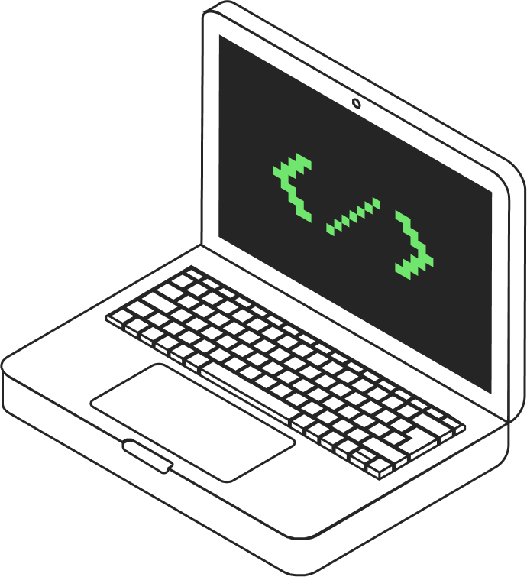
Работа с пакетами. Планировщик cron
Семинар 4 Курс “Операционные системы и виртуализация”

Slide 2
Содержание семинара

Slide 3

План на сегодня
Семинар 4
Вопросы по лекции
Установка пакетов deb из репозитория. Работа с apt
Подключение дополнительного репозитория
Подключение PPA-репозитория
Установка пакетов через dpkg
Поиск и установка snap-пакетов
Работа с системными задачами в cron
Пользовательские задачи cron

Slide 4



Ваши вопросы

Slide 5
Управление пакетами
Семинар 4

Slide 6

Установка пакетов deb из репозитория. Работа с apt.
Семинар 4
20 мин

Slide 7
Подключение дополнительного репозитория
Семинар 4
15 мин

Slide 8
Подключение PPA-репозитория
Семинар 4
5 мин

Slide 9
Установка пакетов через dpkg
Семинар 4
5 мин

Slide 10

Перерыв

Slide 11
Поиск и установка snap-пакетов
Семинар 4
10 мин

Slide 12
Работа с системными задачами в cron
Семинар 4
15 мин

Slide 13
Пользовательские задачи cron
Семинар 4
10 мин

Slide 14

Домашнее задание
Семинар 4
Задание:
Подключить дополнительный репозиторий на выбор: Docker, Nginx, Oracle MySQL. Установить любой пакет из этого репозитория.
Установить и удалить deb-пакет с помощью dpkg.
Установить и удалить snap-пакет.
Добавить задачу для выполнения каждые 3 минуты (создание директории, запись в файл).
* Подключить PPA-репозиторий на выбор. Установить из него пакет. Удалить PPA из системы.
* Создать задачу резервного копирования (tar) домашнего каталога пользователя. Реализовать с использованием пользовательских crontab-файлов.
Результат:
Текст команд, которые применялись при выполнении задания. При наличи: часть конфигурационных файлов, которые решают задачу. Присылаем в формате текстового документа: задание и команды для решения (без вывода). Формат - PDF (один файл на все задания).

Slide 15
Ваши вопросы?

Slide 16

Спасибо
за внимание

